Slide 1
Политика как призвание и профессия
Спикер: доцент кафедры рекламы, связей с общественностью и прикладной политологии, кандидат философских наук
Ляшенко Павел Васильевич

Slide 2
Вопросы:
1. Политика: сущность и содержание
2. Политическая деятельность в современном мире
3. Публичная политика как вид политической деятельности

Slide 3
Политика - стремление к участию во власти или к оказанию влияния на распределение власти, будь то между государствами, будь то внутри государства между группами людей, которые оно в себе заключает

Slide 5
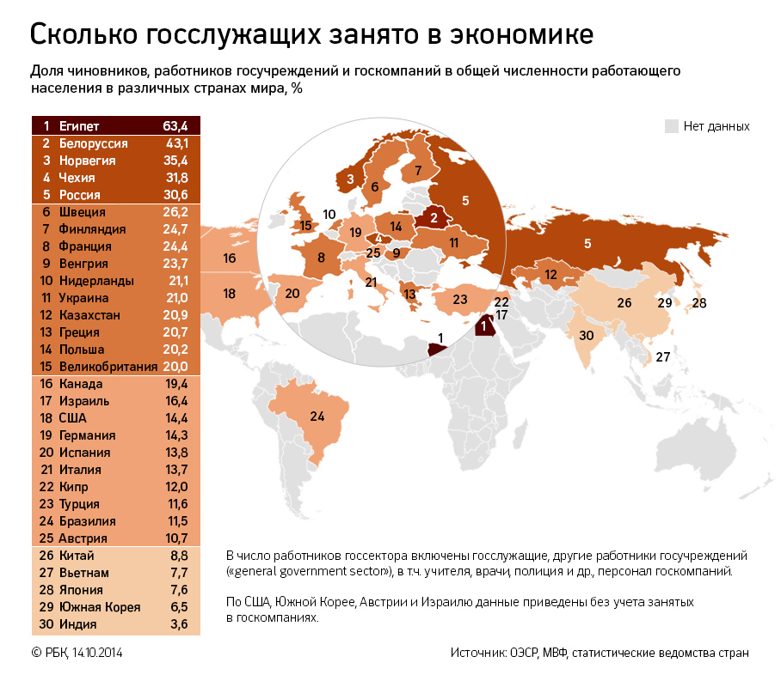

Slide 6
Профессиональные и личностные качества политика (результаты опроса)

Slide 7
Профессиональные и личностные качества политика (результаты опроса)

Slide 8
Профессиональные и личностные качества политика (Макс Вебер)
Три качества являются для политика решающими:
1. страсть — в смысле ориентации на существо дела;
2. ответственность;
3. глазомер, способность к внутренней собранности и спокойствию.

Slide 9
Публичная политика – это политика, которая предполагает соответствие государственной политики общественным нуждам, взаимодействие государственных и негосударственных структур на всех стадиях принятия, реализации, контроля и оценки результатов государственных программ, проектов и решений.

Slide 10
Дипломированные бакалавры востребованы в проектной, управленческой, преподавательской, научно-исследовательской деятельности.
Специалисты в сфере публичных политических процессов работают в аналитических центрах при международных и общественных организациях, Правительстве РФ, а также в других ведомствах и министерствах, занимающихся экономическим развитием, стратегическим планированием развития отдельных территорий и целых регионов.

Slide 11
Политический менеджмент
является одним из важнейших инструментов целенаправленного, сознательного, планомерного регулирования системы общественных отношений, а также поиска новых способов включения людей и их интересов в процесс преобразования жизни.

Slide 12
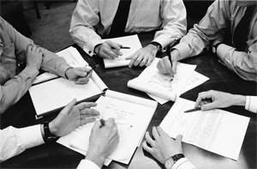
Спичрайтер
Спичрайтер – специалист в области связи с общественностью, составляющий тексты выступлений для бизнесменов, высокопоставленных чиновников.

Slide 13
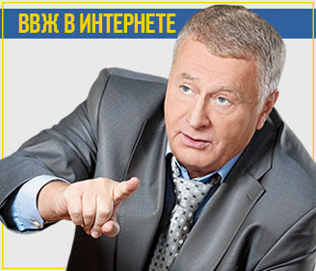
Политический брендинг
(бренд - торговая марка) или внесение в массовое сознание узнаваемых символов, значений, образов, способных в соответствии с целями субъекта политико-технологического управления сплачивать, объединять людей или, напротив, разъединять их на соперничающие группы.

Slide 14
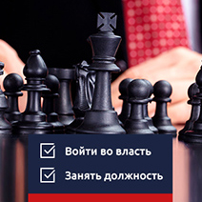
Политтехнолог
Политические технологии - это услуги и сервисы в социально-политической сфере, которые включают в себя готовые решения, приемы, методы, процедуры, сценарии, повышающие вероятность достижения результата. Чаще всего политические технологии используются в период избирательной компании, но это далеко не единственная сфера применения.

Slide 15

Лоббист
Лоббист- профессиональный агент или организация (в лице специальной фирмы или ассоциации), которые реализуют интересы заказчика в политической сфере.

Slide 16

Политический консалтинг
включает в себя консультирование клиентов по широкому кругу интересующих вопросов в сфере экономики, права, власти и политики, а также проблем социально-политического характера.

Slide 17
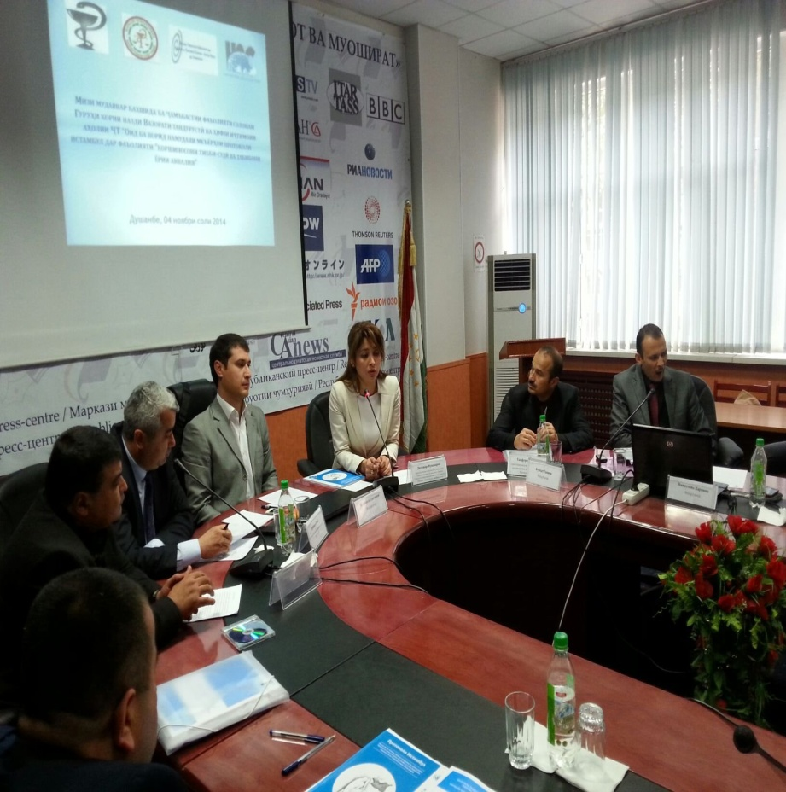
Специалист по протоколу
Специалист по протоколу - знает все о том, как правильно, по протоколу организовать деловые, государственные или дипломатические мероприятия с учетом культурных особенностей участников и цели встречи.

Slide 18
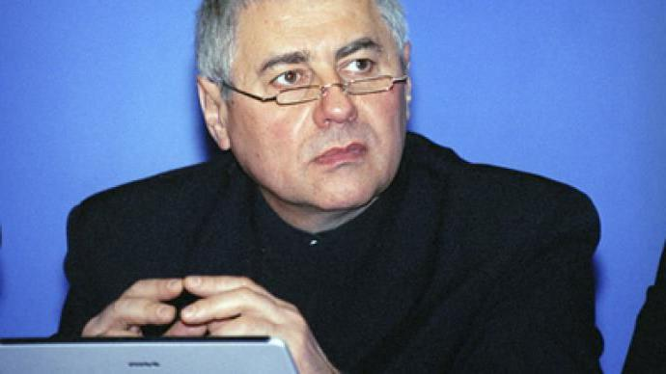
Политолог
общественный эксперт в политической, социальной, политико-экономической сфере жизни общества, а также в других сферах общества;
учёный, дипломированный специалист;
политический аналитик, консультант, преподаватель политологии, политический журналист.

Slide 19
Благодарю за внимание!

